Slide 1









Более подробную информацию вы можете получить по адресу
Департамент
по обеспечению деятельности мировых судей Вологодской области
pravo.gov35.ru
Прием граждан адвокатами осуществляется
в региональных Общественных приемных председателя партии «Единая Россия»
по адресу
г. Вологда, ул. Зосимовская, д. 65
ПАМЯТКА
КАК ПОЛУЧИТЬ БЕСПЛАТНУЮ ЮРИДИЧЕСКУЮ ПОМОЩЬ
Каждый второй и четвертый четверг месяца
г. Череповец, ул. Сталеваров, д. 42
Каждый понедельник месяца
в Правительстве Вологодской области
г. Вологда, ул. Герцена, д. 2
правовое консультирование в устной и письменной форме
ст. 1 № 2744-ОЗ «Об оказании бесплатной юридической помощи гражданам Российской Федерации на территории Вологодской области»
Государственная жилищная инспекция | 23-01-76
Департамент труда и занятости | 23-00-69
Комитет государственного заказа | 23-01-60
Департамент строительства | 23-00-58
Департамент здравоохранения | 23-00-73
Департамент имущественных отношений | 23-00-80
Комитет информационных технологий и телекоммуникаций | 23-02-08
Департамент лесного комплекса | 56-38-13
Департамент социальной защиты населения | 23-01-36
Департамент мировых судей | 72-16-73
Комитет по охране объектов культурного наследия | 23-00-97
Департамент сельского хозяйства и продовольственных ресурсов | 23-01-25
Облохотдепартамент | 23-00-88
Департамент физической культуры и спорта | 23-01-70
Комитет гражданской защиты и социальной безопасности | 23-01-72
Департамент природных ресурсов и охраны окружающей среды | 23-01-11
В КАКИХ ВИДАХ ОКАЗЫВАЕТСЯ
Органы исполнительной государственной власти
правовое консультирование в устной форме
правовое консультирование в письменной форме
Адвокаты Адвокатской палаты Вологодской области
представление интересов в судах, органах
составление документов правового характера
12
5

Slide 2
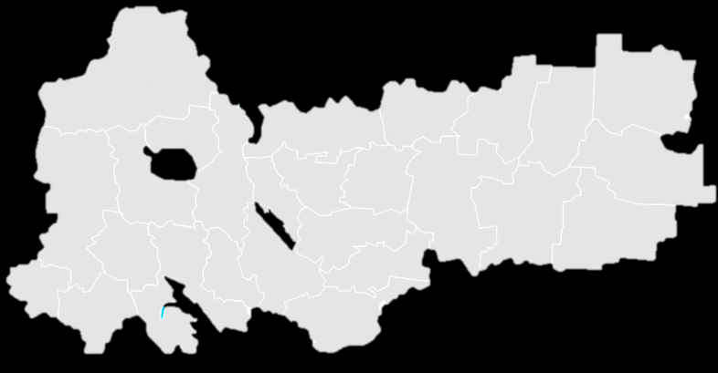


№ 324-ФЗ «О бесплатной юридической помощи в Российской Федерации»
КУДА ВЫ МОЖЕТЕ ОБРАТИТЬСЯ
Органы исполнительной государственной власти области
ВЫ МОЖЕТЕ ОБРАТИТЬСЯ
В АДМИНИСТРАЦИИ МУНИЦИПАЛЬНЫХ РАЙОНОВ ОБЛАСТИ
ПОДРОБНУЮ ИНФОРМАЦИЮ ОБ ОТВЕТСТВЕННЫХ ДОЛЖНОСТНЫХ ЛИЦАХ
вы можете получить по адресу:
pravo.gov35.ru
Адвокаты Адвокатской палаты области
В разделе «субъекты, оказывающие бесплатную юридическую помощь»
На официальных сайтах администрации района
№ 2744-ОЗ
«Об оказании бесплатной юридической помощи гражданам Российской Федерации на территории Вологодской области»
15
ст. 20 № 324-ФЗ «О бесплатной юридической помощи в Российской Федерации»
правовое консультирование в устной и письменной форме
ВОПРОСЫ, ПО КОТОРЫМ МОЖНО ОБРАТИТЬСЯ К АДВОКАТАМ
правовое консультирование в устной и письменной форме
составление документов правового характера
ТЕЛЕФОНЫ, ПО КОТОРЫМ МОЖНО ОБРАТИТЬСЯ
Департамент дорожного хозяйства и транспорта | 23-00-51
Управление записи актов гражданского состояния | 72-32-85
Комитет градостроительства и архитектуры | 23-01-74
Управление ветеринарии с государственной ветеринарной инспекцией | 23-02-07
Департамент государственного управления и кадровой политики | 23-02-01
Департамент культуры и туризма | 23-00-95
Департамент образования | 23-01-06
Департамент топливно-энергетического комплекса и тарифного регулирования | 23-01-93
Департамент стратегического планирования | 23-01-65
Департамент экономического развития | 23-01-95
Государственная инспекция Гостехнадзора | 23-01-84
1. Сделки с недвижимым имуществом
2. Сделки по договору социального найма, договору найма специализированного жилого помещения для детей-сирот
3. Право на земельный участок
4. Защита прав потребителей по коммунальным услугам
5. Трудовые споры
6. Признание безработным
7.Возмещение вреда, причиненного смертью кормильца
8. Предоставление мер социальной поддержки
9. Пенсии (назначение, перерасчет)
10. Установление отцовства (материнства), алименты
11.Реабилитация граждан, пострадавших от политических репрессий
6
11

Slide 3

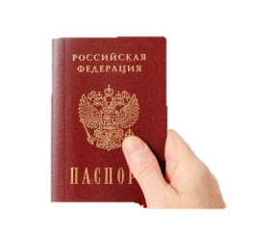


ст. 20 № 324-ФЗ «О бесплатной юридической помощи в Российской Федерации»
Вашкинский район
Грязовецкий
район
Кадуйский район
Семенова Ирина Алексеевна,
8-921-230-44-90
Сайфутдинова Екатерина Евгеньевна,
8-921-826-58-57
Лукьянченко Сергей Васильевич,
8-921-717-91-48
КТО МОЖЕТ ОБРАТИТЬСЯ
Кирилловский
район
Кич-городецкий
район
Никольский
район
инвалиды 1 и 2 группы
малоимущие
Горев Михаил Васильевич,
8-921-232-39-45
Пирогова Ольга Михайловна,
8-921-530-87-72
Шиловский Владимир Николаевич,
8-931-500-18-88
Нюксенский
район
Сокольский
район
Сямженский
район
несовершеннолетние, содержащиеся в учреждениях системы профилактики безнадзорности
граждане, которым оказывается психиатрическая помощь
Шушкова Екатерина Валериевна,
8-981-434-13-17
Кальвет Елена Викторовна,
8-921-230-85-50
Мастеров Андрей Васильевич,
8-900-507-93-46
Тарногский район
Тотемский район
Устюженский
район
граждане пожилого возраста и инвалиды, проживающие в организациях социального обслуживания
граждане, признанные судом недееспособными
Казаркин Алексей Васильевич,
8-981-504-03-98
Литвинов Александр Иванович,
8-951-732-02-20
Хрусталева Елена Александровна,
8-921-133-11-74
шекснинский
район
Усть-кубинский
район
Чагодощенский район
дети-инвалиды, дети-сироты
ветераны ВОВ
Тихомирова Лариса Сергеевна, 8-921-718-08-62
Голованцев Александр Карпович,
8-817-53-2-15-65
Малинина Юлия Александровна,
8-921-132-63-05
14
3
* список составляется Адвокатской палатой области
ст. 5 № 2744-ОЗ «Об оказании бесплатной юридической помощи гражданам Российской Федерации на территории Вологодской области»
ст. 20 № 324-ФЗ «О бесплатной юридической помощи в Российской Федерации»
ДОКУМЕНТЫ, КОТОРЫЕ НЕОБХОДИМО ПРЕДОСТАВИТЬ
ВОПРОСЫ, ПО КОТОРЫМ МОЖНО ОБРАТИТЬСЯ К АДВОКАТАМ
заявление с указанием вида необходимой помощи
правовое консультирование в устной и письменной форме
составление документов правового характера
документ, удостоверяющий личность
12. Ограничение дееспособности
13. Обжалование нарушений прав и свобод граждан при оказании психиатрической помощи
14. Медико-социальная экспертиза и реабилитация инвалидов
15. Обжалование во внесудебном порядке актов органов государственной власти, органов местного самоуправления и должностных лиц
16.Имущественные и неимущественные права, нарушенные в результате ЧС.
документ, подтверждающий отнесение к категории
10
7

Slide 4



№ 2744-ОЗ «Об оказании бесплатной юридической помощи гражданам Российской Федерации на территории Вологодской области»
КТО МОЖЕТ ОБРАТИТЬСЯ
инвалиды 3 группы
беременные женщины, женщины, имеющие детей в возрасте до трех лет
КООРДИНАТОРЫ АДВОКАТОВ, ОКАЗЫВАЮЩИХ
БЕСПЛАТНУЮ ЮРИДИЧЕСКУЮ ПОМОЩЬ
Бабаевский район
БАБУШКИнский
район
Белозерский район
пенсионеры
Толмачева Оксана Михайловна,
8-921-256-63-14
Оборин Александр Геннадьевич,
8-921-062-28-08
Даниленко Дмитрий Владимирович,
8-921-718-54-12
многодетные семьи
верховажский
район
Вожегодский
район
г. Вологда
ветераны боевых действий
Негодяев Андрей Александрович,
8-931-500-66-99
Сошникова Наталия Николаевна,
8-921-716-16-12
лица, освобожденные из мест лишения свободы
Пантюхина Татьяна Алексеевна,
8-911-517-45-32
Вытегорский
район
Великоустюгский
район
лица, которые ранее относились к категориям детей-сирот и детей, оставшихся без попечения родителей
Семенова Анна Николаевна,
8-921-230-17-05
г. Череповец
Леонтьев Геннадий Кузьмич,
8-921-126-36-40
Раков Александр Иванович,
8-921-723-13-05
«обманутые дольщики»
Харовский район
Величутин Дмитрий Валерьевич,
8-921-536-20-12
4
* список составляется
Адвокатской палатой области
13
ст. 20 № 324-ФЗ «О бесплатной юридической помощи в Российской Федерации»
ВОПРОСЫ, ПО КОТОРЫМ МОЖНО ОБРАТИТЬСЯ К АДВОКАТАМ
в) признании и сохранении права собственности на земельный участок, права постоянного бессрочного пользования, а также пожизненного наследуемого владения земельным участком;
2) истцами (заявителями) при рассмотрении судами дел:
а) о взыскании алиментов;
б) о возмещении вреда, причиненного смертью кормильца,
в) об установлении усыновления, опеки или попечительства в отношении детей-сирот и детей, оставшихся без попечения родителей, о заключении договора об осуществлении опеки или попечительства над такими детьми;
г) об обеспечении мер государственной поддержки детям-инвалидам, детям-сиротам, детям, оставшимся без попечения родителей, лицам из числа детей-сирот;
3) гражданами, в отношении которых судом рассматривается заявление о признании их недееспособными;
4) гражданами, пострадавшими от политических репрессий,
5) гражданами, в отношении которых судами рассматриваются дела о принудительной госпитализации в психиатрический стационар;
6) гражданами, пострадавшими от чрезвычайной ситуации.
представление интересов в судах, органах, других организациях
Если граждане РФ, находящиеся на территории Вологодской области являются:
1) истцами и ответчиками при рассмотрении судами дел о:
а) расторжении, признании недействительными сделок с недвижимым имуществом, о государственной регистрации прав на недвижимое имущество и сделок с ним и об отказе в государственной регистрации таких прав (в случае, если квартира, жилой дом или их части являются единственным жилым помещением гражданина и его семьи);
б) признании права на жилое помещение, предоставлении жилого помещения по договору социального найма, договору найма специализированного жилого помещения, предназначенного для проживания детей-сирот и детей, оставшихся без попечения родителей, в том числе принятых на воспитание в семьи, лиц из числа детей-сирот и детей, оставшихся без попечения родителей, расторжении и прекращении договора социального найма жилого помещения, выселении из жилого помещения;
8
9

